Slide 1
L’ENTRETIEN D’EXPLICITATION
Selon Pierre VERMERSCH
Judith SIMIAND
Psychologue du travail
Conseillère bilan / VAE

Slide 2
LES POSTULATS DE BASE

Slide 3
Définition de la compétence
Le terme de compétence est polysémique et peut prendre, selon les disciplines, des acceptions différentes.
Un point fort cependant ressort :
Une compétences consiste en la mobilisation d’un ensemble de ressources diversifiées internes (connaissances générales et procédurales, savoir faire opérationnels, savoir être) et externes (documents, outils, banque de données, réseaux de personnes ressource comme des collègues, des experts, etc.).

Slide 4
Savoir être
Compétences
Savoir faire
Savoir (connaissances)
ACTIONS
EXPLICITATION
CONTEXTE

Slide 5
Définition de l’entretien d’explicitation (wikipedia)
L’entretien d’explicitation est un entretien qui vise une description aussi fine que possible d’une activité passée, réalisée par une personne en situation de pratique professionnelle ou engagée dans la réalisation d’une tâche. C’est un ensemble de techniques qui permet d’accéder à des dimensions du vécu de l’action qui ne sont pas immédiatement présentes à la conscience de la personne. Le but de cet entretien est de s’informer, à la fois de ce qui s’est réellement passé ainsi que des connaissances implicites inscrites dans cette action.

Slide 6
L’entretien d’explicitation s’intéresse donc au vécu de l’action et plus précisément aux informations de type procédural dans le but de reconstituer la structure de l’action.
L’entretien d’explicitation permet également à la personne qui est interrogée de se poser des questions sur sa pratique professionnelle et de prendre conscience de ses savoirs (savoir faire, savoir être) et ses connaissances.

Slide 7
Niveau du savoir Elaboration le Savoir
Formalisation
Niveau du discours Explicitation le Dire
Niveau de l’action Action le Faire
L’entretien d’explicitation permet d’appréhender, par le vécu du sujet, et en lui faisant décrire le déroulement d’une action, la ou les compétences sous jacentes.
Notes:
Mettre un exemple

Slide 8
Pierre VERMERSCH,
Chargé de recherche (CNRS, GREX*), il est psychologue et psychothérapeute de formation. Il a tout d’abord développé l’usage des théories de Jean PIAGET dans le domaine des apprentissages professionnels en mettant en œuvre une méthodologie originale d’observation de l’activité intellectuelle. Il a ensuite élaboré la technique de l’entretien d’explicitation et collabore étroitement avec des enseignants et formateurs dans divers cadres institutionnels.
*Groupe de Recherche sur l’EXplicitation : http://www.grex2.com/

Slide 9
Les origines de l’entretien d’explicitation (vidéo de Pierre VERMERSCH)
https://www.youtube.com/watch?v=ISQKNR7lJgI

Slide 10
Pratique de l’entretien d’explicitation

Slide 11
I- Formuler un contrat de communication
Tout entretien et plus largement toute situation de dialogue s’inscrit dans un ou des cadres contractuels (implicites ou explicites) qu’il est important de reconnaitre comme étant nécessairement présents. Il est donc important d’établir un cadre au moment où l’on pratique l’entretien d’explicitation :
Clarifier le rôle de chacun
Clarifier le but visé
Demander l’autorisation à la personne de la questionner de manière approfondie.
C’est l’établissement du contrat de communication.

Slide 12
Formulations possibles en début ou en cours d’entretien :
- êtes-vous d’accord pour que l’on parle de ….?
- seriez-vous d’accord pour m’expliquer comment vous …. ?
- je vous propose, si vous êtes d’accord, de reprendre ce point plus en détail.
Il est possible de s’appuyer sur sa propre incompréhension (vrai ou non) :
- je n’ai pas complètement compris comment vous vous y prenez pour..
- seriez-vous d’accord pour reprendre ….
- pourriez-vous reprendre ce point de manière plus détaillée ?
Il est peu probable qu’un élève s’autorise, dans sa situation de formation, à exprimer un refus direct. Cependant son expression non verbale (mimique, troubles, gêne) peut révéler un désaccord non exprimé.
Il est important d’être clair et d’avoir l’adhésion de la personne sinon l’échange risque d’être mal interprété et les techniques de questionnements rapidement insuffisantes.
Notes:
Sinon personne plus centrée sur son questionnement interne (pourquoi il me pose cette question, ou il veut en venir, qu’est-ce qu’il veut, je ne dit pas ce qu’il attend si il me repose la question, etc…

Slide 13
II – Orienter la description vers une action spécifique et concrète
Il est indispensable de :
Faire référence à une tâche réelle et spécifiée ;
Focaliser sur l’action plutôt que sur le contexte, l’environnement, les circonstances ou les jugements, les opinions, les commentaires.

Slide 14
III– Permettre la position de « parole incarnée »
Afin d’avoir une information «fiable», la personne interrogée doit être mise en situation de parole incarnée c’est-à-dire qu’elle doit faire référence à une situation réelle, vécue, concrète et en lien avec ses souvenirs précis.
Les indicateurs non verbaux :
le décrochage du regard : c’est l’indicateur privilégié du fait que le sujet tourne son attention vers son expérience interne.
le ralentissement du rythme de parole qui fait la différence entre un discours tout prêt et la réelle recherche mentale des informations. En effet, dans l’accès au vécu de l’action, l’élève va souvent découvrir progressivement comment il a procédé.
Notes:
Ex de congruence : bien sur que je suis volontaire dit la personne en se reculant

Slide 15
Les indicateurs verbaux :
La position de parole incarnée se manifeste sous la forme d’un vocabulaire spécifique, descriptif, concret, relié à des connotations sensorielles.
Le sujet verbalise facilement au présent, en prenant la parole de manière directe (présence du JE)
La position de parole incarnée évite les généralisations (chaque fois, en général, la plupart du temps, toujours, jamais) qui n’évoque pas un vécu spécifique de la part du sujet.

Slide 16
IV – Avoir la bonne posture
Qu’est-ce que « accompagner » :
L’enseignement vise l’acquisition des savoirs
L’accompagnement vise la réalisation du projet (de l’autre)
Accompagner c’est donc cheminer aux côtés de la personne dans une relation d’aide qui la rend actrice. Accompagner suppose l’aide à l’analyse, à la prise de distance et à la décision. Cela suppose écoute et centration sur l’autre.
Cette relation exclut la prescription, le conseil, l’injonction, la commande ou l’intervention (agir à la place).

Slide 17
Positions que l’on peut prendre sans s’en rendre compte.
CONSEILLER
ACCOMPAGNER :
Se mettre à l’écoute
Questionner
Relancer
Solliciter
Soutenir
FORMER
GUIDER/TUTORER
INFORMER

Slide 18
L’accompagnateur doit se mettre au niveau de l’accompagné :
Il faut être attentif et en adéquation par rapport :
Au rythme et au ton de la voix
A l’accord postural et à la gestualité
À l’écoute de la langue sensorielle utilisée
En PNL c’est ce que l’on appelle la synchronisation

Slide 19
V- Le déroulement de l’entretien d’explicitation
Au cours de l’entretien d’explicitation, l’accompagnateur doit être dans la canalisation de la personne et non la directivité ;
L’accompagnateur va chercher, élucider, réguler, et permettre d’aboutir à un résultat ;
L’accompagnateur peut également vérifier la validité des informations recueillies
Important principe éthique : le respect de la personne

Slide 20
Canaliser sans être trop directif
Les questions doivent être les plus neutres possibles pour demander des informations ou des précisions pour comprendre le fond de ce que l’accompagné dit et pourquoi il le dit
La reformulation permet de redire, avec ses propres mots, ce que l’accompagné vient de dire pour :
être en phase avec lui
lui montrer que l’on s’intéresse à ce qu’il dit
Se donner du temps pour savoir comment poursuivre l’entretien
Permettre l’approfondissement d’un point

Slide 21
Exemples de questions posées aux élèves :
Par quoi avez-vous commencé ?
Comment avez-vous identifié par quoi il fallait commencer ?
Qu’avez-vous fait ensuite ? Expliquez moi les différentes étapes de votre travail ?
Comment saviez-vous que c’était ça qu’il fallait faire ?
Par quoi avez-vous terminé ?
Comment saviez-vous que la tâche était terminée ?
Par quoi avez-vous été bloqué (gêné) ? Comment vous en êtes-vous sorti ?

Slide 22
Important : on évite la question « pourquoi ? » car souvent il n’y a pas de réponse précise et on induit souvent plus une réponse sous forme de justifications que d’informations et un jugement de valeur de la part du questionneur (sous entendant que ce n’est pas comme ça qu’il faut faire).
Notes:
Pour Pierre VERMERSCH, la question pourquoi ? Induit des réponses hors du domaine de verbalisation du vécu, pour privilégier le domaine du conceptuel qui correspond au domaine des connaissances théoriques et procédurales déjà conscientisées.

Slide 23
Initialiser, focaliser, élucider, réguler
Initialiser : Au début, ou après une interruption, orienter l’échange de manière à instaurer la communication (penser au contrat de communication)
Focaliser : Le domaine de questionnement peut être vaste, il est donc nécessaire de rechercher le moment, le point particulier qui fera l’objet de l’échange
Élucider : mettre à jour le déroulement de l’action à un degré donné de finesse de la description en cohérence avec les buts poursuivis
Réguler : assurer le bon déroulement de l’échange et permettre une verbalisation de l’information malgré les éventuels problèmes rencontrés (résistance, généralisations trop présentes, difficulté d’accès à la mémoire..).
Notes:
Le schéma de la page suivante résume les fonctions des relances dans l’entretien d’explicitation. Il montre les prises de décision à opérer entre focaliser, élucider et réguler. Remarque : la fonction d’initialiser qui amorce l’échange n’est pas représentée.

Slide 24
Tableaux récapitulatifs sur l’entretien d’explicitation
Extrait de « l’entretien d’explicitation en formation initiale et en formation continue » de Pierre VERMERSCH

Slide 25
Notes:
Si possible, faire des photocopies pour les participants.

Slide 26
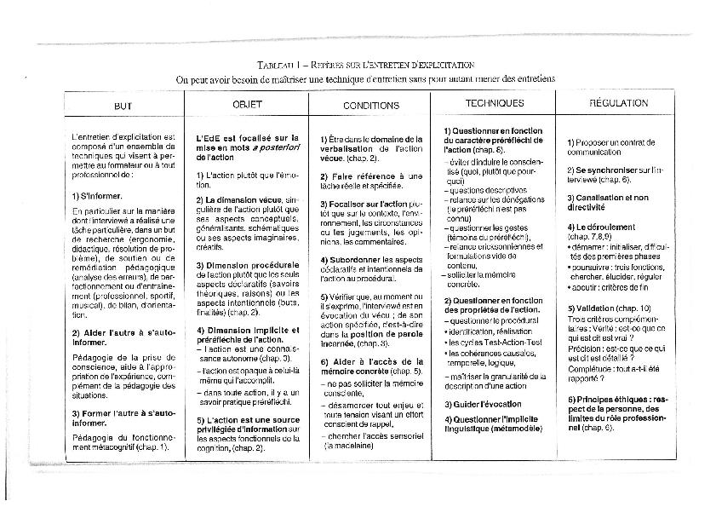
Notes:
Tableau peu lisible, il y aura des photocopies

Slide 27
Validité des informations recueillies
Qu’est-ce qui permet de dire que les verbalisations obtenues sont authentiques ?
La bonne position de parole incarnée
Un moment singulier et concret est évoqué
Une présence et un comportement actifs dans l’acte d’évocation
Une validation externe peut également permettre de confronter, d’articuler les données obtenues dans l’entretien d’explicitation avec des traces observables et publiques (travail réalisé, stage, etc.).

Slide 28
Les contextes de mise en œuvre de l’entretien d’explicitation
Utilisation ponctuelle : un groupe (de 2 à X) centré sur une tâche à effectuer (correction d’exercice, mise en place d’exercice dans une classe, élaboration d’une proposition de solution commune…) ;
Utilisation systématique en retour réflexif (groupes d’analyse de la pratique ou de retour d’expérience, des temps de synthèse ou de bilan de stages, des temps pédagogiques de feed back d’exercices, des séances d’analyse après travail sur un simulateur, débriefing de mission…) ;
En entretien individuel (bilan de compétences, bilan d’orientation, VAE, pur recueil d’informations…).

Slide 29
EN BREF

Slide 30
faire décrire et obtenir des informations via la technique de l’entretien d’explicitation signifie :
Informer la personne de l’objectif de l’entretien ;
Établir et maintenir un contrat de communication réciproque ;
L’amener et l’accompagner dans l’évocation d’une situation vécue, réelle et spécifiée ;
La questionner et la canaliser sur la verbalisation de l’action c’est-à-dire sur ce qu’elle a fait et comment elle l’a fait :
- Suivre éventuellement un fil chronologique
- Faire fragmenter et préciser certaines informations
- Questionner les généralisations :
« on » et vous ?
« comme d’habitude » et cette fois, qu’avez-vous fait ?
« les gens » qui précisément ?
- Faire un questionnement qui porte sur le comment et le quoi Eviter le pourquoi ;
- Repérer et utiliser les manifestations non verbales : gestes oculaires, attitudes, mimiques, gestes divers ;

Slide 31
Faire émerger les procédures, savoirs, comportements mis en œuvre dans l’activité décrite ;
Faire utiliser le JE ;
Gérer le temps ;
Faire des reformulations intermédiaires ;
Faire repérer progressivement à la personne les démarches qu’elle met en œuvre.
Faire formaliser les éléments recueillis (sur place ou en différé) ;
Aider les élèves à verbaliser, c’est leur permettre de comprendre comment ils s’y prennent dans telle ou telle tâche. C’est aussi leur permettre de mettre des mots sur leurs apprentissages.

Slide 32
BIBLIOGRAPHIE
VERMERSCH P : L’entretien d’explicitation, ESF, 1994, 6ème édition 2010 ;
VERMERSCH P. (en collaboration avec Maryse MAUREL): pratiques de l’entretien d’explicitation, Paris, ESF, 1997
Article de MARTINEZ C: l’entretien d’explicitation comme instrument de recueil des données
Fiche de lecture « l’entretien d’explicitation » de Pierre VERMERSCH, source : Régis COQUELIN, accompagnement personnalisé – juin 2012 – CREG

